Slide 2
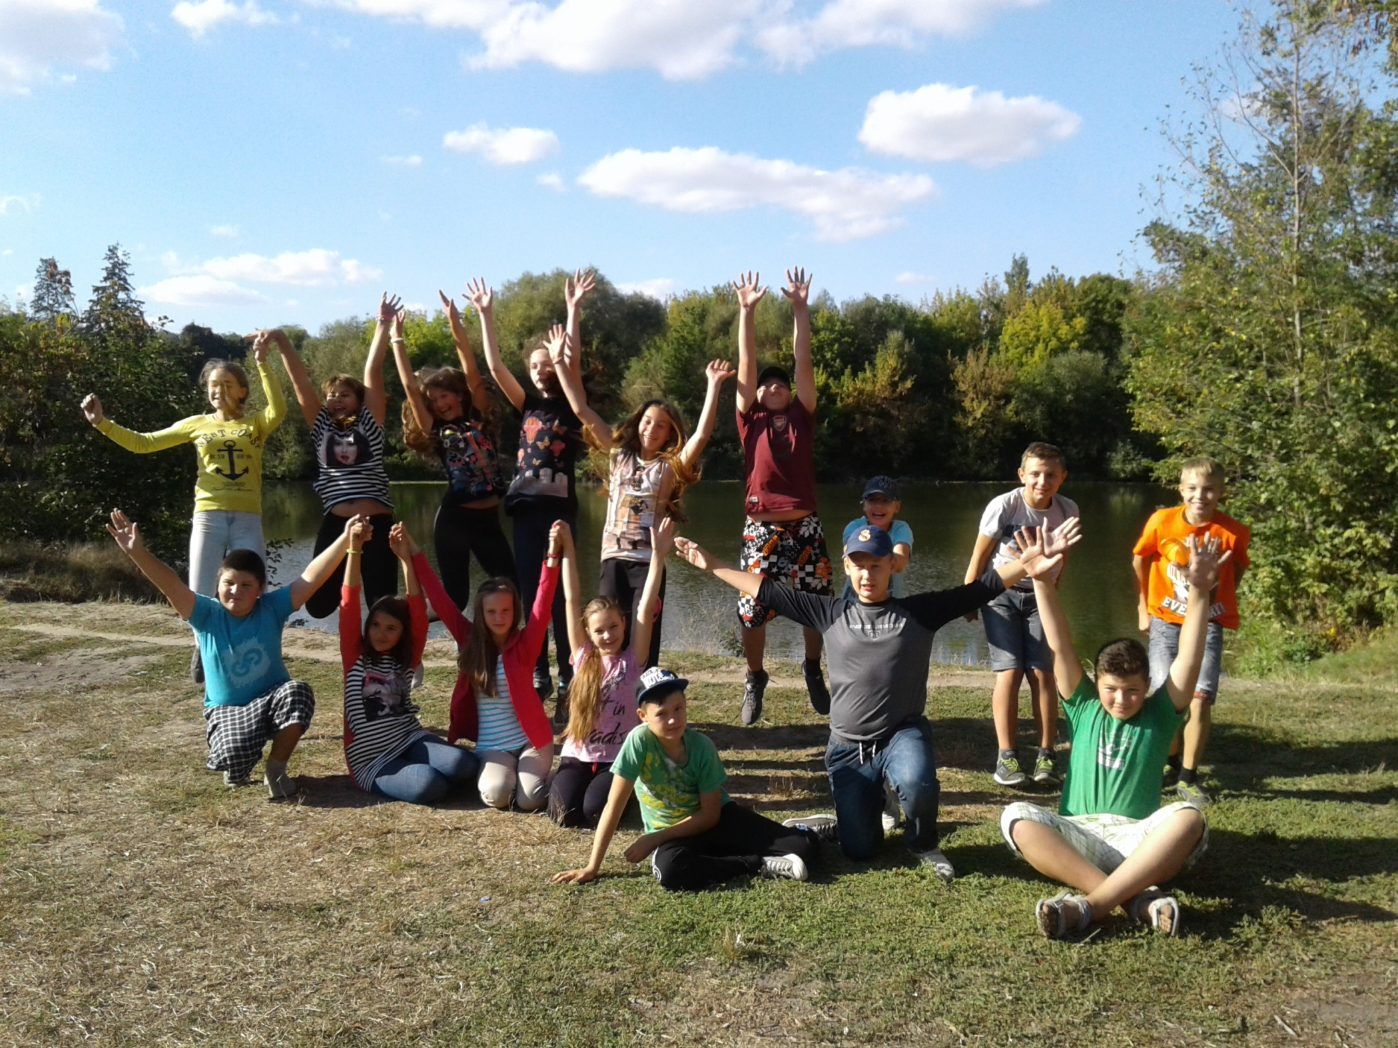
Бажання бути здоровим

Slide 3
Вправа «Знайомство-Перетворення»
- Якби я був книжкою, то я був би… (словником, детективом, романом тощо). - Якби я був явищем природи, то я був би… ( вітром, сонцем, буревієм тощо). - Якби я був музикою, то я був би… (романсом, класикою, джазом тощо). - Якби я був би лікарем, то я був би… ( терапевтом, лором, хірургом тощо).

Slide 4
щастя
гроші
здоров’я
успіхи у навчанні
розум
сила
краса

Slide 6
Здоров’я - …

Slide 7
Складові здоров’я

Slide 8
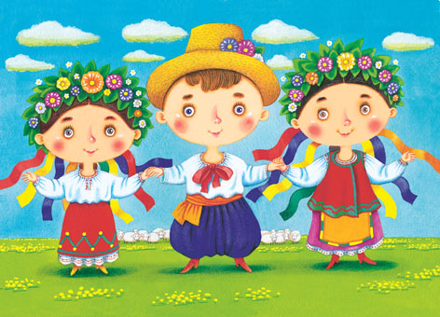
Народна мудрість про здоров’я

Slide 9
«Усі здорові люди люблять життя»
(Г.Гейне)
«Єдина краса, яку я знаю – це здоров’я»
(Г.Гейне)
«Дев’ять десятих нашого щастя залежить від здоров’я»
(А. Шопенгауер)
«Здоровий бідняк щасливіший за хворого короля».
(А. Шопенгауер).
«Без здоров’я не можливе щастя»
(Д. Боккаччо).
«Хто міцний тілом, може терпіти і жару, і холод. Так і той, хто здоровий душевно, здатен перенести і гнів, і горе, і радість, і інші почуття»
(Епіктет)

Slide 10
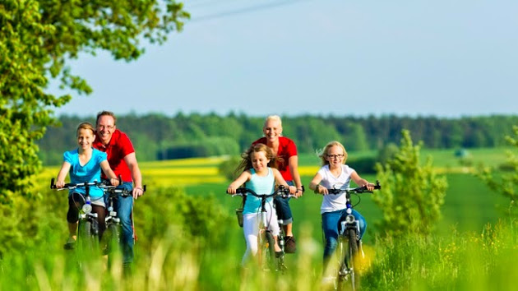
«Для мене бути здоровим – означає …»

Slide 11
Для чого нам здоров’я?
Що заважає людям бути здоровими?
Що шкодить здоров’ю?
Від кого чи від чого залежить стан здоров’я?

Slide 12
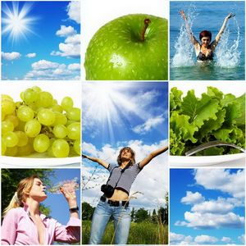

Slide 14
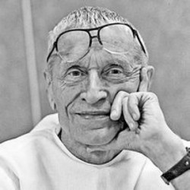
Микола Амосов

Slide 15
Будьте здорові!

Slide 17
